Slide 1


Toán:
Một số dạng bài toán đã học
Trang 170

Slide 2

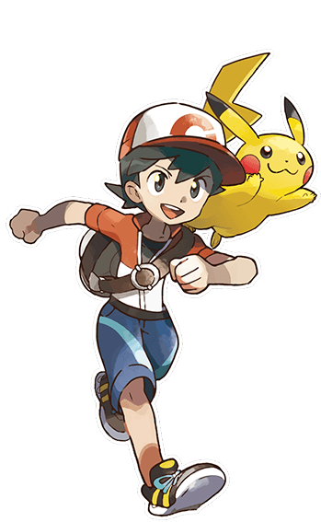
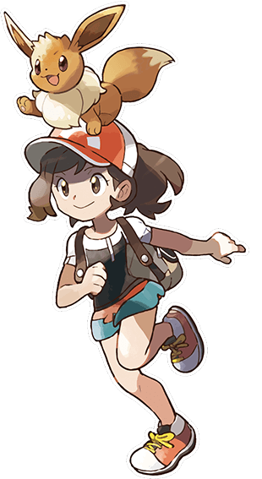

Mục tiêu
Ôn tập, hệ thống một số dạng toán đã học.
Rèn một số kĩ năng giải toán lớp 5.

Slide 3


Kể tên các dạng bài toán đã học.
Tìm số trung bình cộng.
Tìm hai số khi biết tổng và hiệu của hai số đó.
Tìm hai số khi biết tổng và tỉ số của hai số đó.
Tìm hai số khi biết hiệu và tỉ số của hai số đó.
Bài toán liên quan đến rút về đơn vị.
Bài toán liên quan đến tỉ số phần trăm.
Bài toán về chuyển động đều.
Bài toán có nội dung hình học (chu vi, diện tích, thể tích).
Notes:
Giáo viên click vào nút tick xanh

Slide 4
1.Một người đi xe đạp trong 3 giờ, giờ thứ nhất đi được 12 km, giờ thứ hai đi được 18 km, giờ thứ ba đi được quãng đường bằng nửa quãng đường đi trong hai giờ đầu. Hỏi trung bình mỗi giờ người đó đi được bao nhiêu ki-lô-mét ?

Slide 5
12km
18km
Giờ thứ 1 và 2
?
Giờ thứ 3
?km

Slide 6
Bài giải
Quãng đường người đó đi được trong giờ thứ ba là:
(12 + 18 ) : 2 = 15 (km)
Trung bình mỗi giờ người đó đi được là:
(12 + 18 + 15) : 3 = 15 (km)
Đáp số: 15 km
Notes:
Giáo viên click vào nút tick xanh

Slide 7
2. Một mảnh đất hình chữ nhật có chu vi 120m. Chiều dài hơn chiều rộng 10m. Tính diện tích mảnh đất đó.

Slide 8
? m
2. Một mảnh đất hình chữ nhật có chu vi 120m. Chiều dài hơn chiều rộng 10m. Tính diện tích mảnh đất đó.
Chiều dài
120m : 2
Chiều rộng
10 m
? m

Slide 9
Bài giải
Nửa chu vi hình chữ nhật là:
120 : 2 = 60 (m)
Chiều dài mảnh đất hình chữ nhật là :
(60 + 10 ) : 2 = 35 (m)
Chiều rộng mảnh đất hình chữ nhật là :
35 - 10 = 25 (m)
Diện tích mảnh đất hình chữ nhật là :
35 x 25 = 875 (m²).
Đáp số : 875 m²

Slide 10
3. Một khối kim loại có thể tích 3,2cm³ cân nặng 22,4g. Hỏi một khối kim loại cùng chất có thể tích 4,5 cm³ cân nặng bao nhiêu gam ?

Slide 11
Tóm tắt
Bài giải
3,2 cm³ : 22,4 g
1cm³ kim loại nặng:
4,5 cm³ : …? g
22,4 : 3,2 = 7 (g)
4,5 cm³ kim loại cân nặng là:
7 x 4,5 = 31,5 (g)
Đáp số: 31,5 g
Notes:
Giáo viên click vào nút tick xanh

Slide 12

Đánh giá mục tiêu
Ôn tập, hệ thống một số dạng toán đã học.
Rèn một số kĩ năng giải toán lớp 5.

Slide 13

Dặn dò
Chuẩn bị bài Luyện tập trang 171.

